Slide 1
BANGUN RUANG SISI LENGKUNG
BAB 6
VOLUME TABUNG, KERUCUT, DAN BOLA
PERUBAHAN VOLUME
PENERAPAN BANGUN RUANG SISI LENGKUNG

Slide 2
PENGERTIAN
Bangun ruang sisi lengkung adalah kelompok bangun ruang yang memiliki bagian-bagian yang berbentuk lengkungan. Biasanya bangun ruang ini memiliki selimut ataupun permukaan bidang.
Bangun ruang sisi lengkung merupakan bangun ruang yang punya bagian berupa lengkungan baik selimut atau permukaan bidangnya.

Slide 3
MATERI 1
Volume atau juga disebut kapasitas adalah penghitungan seberapa banyak ruang yang bisa ditempati dalam suatu objek.
Tabung adalah sebuah bangun ruang tiga dimensi yang memiliki tutup dan alas yang berbentuk sebuah lingkaran dengan ukuran yang sama dengan di selimuti oleh persegi panjang. Tabung juga disebut dengan silinder.
VObisaLUME TABUNG, KERUCUT, DAN BOLA
Kerucut adalah bangun ruang sisi lengkung yang menyerupai limas segi-n beraturan yang bidang alasnya berbentuk lingkaran
Bola adalah bangun ruang tiga dimensi yang dibentuk oleh tak hingga lingkaran berjari-jari sama panjang dan berpusat pada satu titik yang sama.

Slide 4
MENEMUKAN RUMUS VOLUME TABUNG
r
Potonglah tabung menjadi 12 bagian seperti gambar berikut
t
πr
r
t
Susun hingga membentuk prisma

Slide 5
Dari kegiatan tersebut dapat disimpulkan:
Volume Tabung = Volume Prisma
= L. alas Prisma x t Prisma
= L. alas Tabung x t Tabung
= luas lingkaran x t
= πr² x t
= πr²t
Jadi Volume Tabung = πr²t

Slide 6

Contoh Soal
Jawab:
Volume Tabung = πr²t
= x 35 x 35 x 50
= 192500 cm³
Jadi volum tabung tersebut adalah 192500 cm³
Sebuah tabung mempunyai jari-jari 35 cm dan tinggi 50 cm, Tentukan volume tabung tersebut !

Slide 7
MENEMUKAN RUMUS VOLUME KERUCUT
Sediakan wadah yang berbentuk tabung & kerucut yang mempunyai jari-jari dan tinggi yang sama
Isilah kerucut dengan air sampai penuh, kemudian tuangkan pada pada tabung!!
Lihat Percobaannya
Jadi Tabung tersebut terisi penuh dengan 3 kali menuang air dengan menggunakan wadah kerucut

Slide 8
Dari kegiatan tersebut dapat disimpulkan:
Volume Tabung = 3 x Volume Kerucut
πr²t = 3 x Volume Kerucut
1/3 πr²t = Volume Kerucut
Jadi Volume Kerucut = 1/3 . πr²t

Slide 9
Contoh Soal
Sebuah kerucut mempunyai jari-jari 14 cm, dan tingginya 30 cm, Tentukan volume kerucut tersebut!
Jawab :
Volum kerucut = 1/3 π r²t
= 1/3 x x 14 x 14 x 30
= 6160 cm³
Jadi volume kerucut tersebut adalah 6160 cm³

Slide 10
MENEMUKAN RUMUS VOLUME BOLA
Sediakan wadah yang berbentuk setengah Bola & Kerucut yang mempunyai jari-jari dan tinggi yang sama
Isilah kerucut dengan air sampai penuh, kemudian tuangkan pada setengah bola!!
Lihat Percobaannya
Jadi Setengah bola tersebut terisi penuh dengan 2 kali menuang air dengan menggunakan wadah kerucut

Slide 11
Dari kegiatan tersebut dapat disimpulkan:
Volume ½ Bola = 2 x volume kerucut
= 2 x 1/3 πr² t
= 2/3 . πr² t = 2/3 . πr³ →( t=r )
Volume Bola = 2 x Volume ½ bola
= 2 x 2/3 πr³
= 4/3 . πr³
Jadi Volume Bola = 4/3 . πr³

Slide 12
Contoh Soal
Jawab :
Volume Bola = 4/3 π r³
= 4/3 x x 28 x 28 x 28
= 91989,33 cm³
Jadi volume Bola adalah 91989,33 cm³
Sebuah bola mempunyai jari-jari 28 cm, Tentukan volume bola tersebut !

Slide 13
MATERI 2
PERUBAHAN VOLUME

Slide 14
Besar volume suatu tabung dan kerucut akan bergantung pada ukuran panjang jari-jari alas dan tinggi, sedangkan besar volume bola hanya bergantung pada panjang jari-jarinya. Dengan demikian, jika panjang jari-jari suatu tabung, kerucut, atau bola berubah ukurannya maka volumenya juga akan berubah
PERBANDINGAN VOLUME
Dengan adanya perubahan volume pada tabung,kerucut, bola yang disebabkan adanya perubahan panjang jari-jarinya, maka dapat ditentukan perbandingan antara volume bangun mula-mula dengan volume bangun setelah mengalami perubahan

Slide 15
Contoh Soal
Dua buah kerucut mempunyai jari-jari yang sama yaitu 16 cm , tinggi kerucut pertama 56 cm dan tinggi kerucut kedua 28 cm . Tentukan perbandingan volumenya!
Dik : r₁ = r₂ , 16cm
t₁ = 56 cm, t₂ = 28cm
Dit : Perbandingan Volume ?
Jawab :
V₁ : V₂ = 1/3 . πr₁²t₁ : 1/3 . πr₂²t₂
= 1/3 . πr₂²t₁ : 1/3 . π r₂²t₂
= t₁ : t₂
= 56 : 28
= 4 : 2
Jadi , perbandingan volume pada bangun tersebut adalah 4 : 2

Slide 16
BESAR PERUBAHAN VOLUME
Untuk menghitung besar perubahan volume pada tabung, kerucut, maupun bola dapat dilakukan dengan cara menghitung selisih volume mula-mula dengan volume setelah mengalami perubahan
V₁
V₂
Jari-jari diperbesar menjadi 2r
Maka besar perubahan volume tabung diatas = V₂ - V₁

Slide 17
Contoh Soal
Dik : r₁ = 7 cm , r₂ = 7 x 3 = 21 cm
Dit : Besar Perubahan Volume ?
Jawab :
V₁ = 4/3 π r³
= 4/3 x x 7 x 7 x 7
= 1437,33 cm³
V₂ = 4/3 π r³
= 4/3 x x 21 x 21 x 21
= 38808 cm³
Panjang jari-jari sebuah bola adalah 7 cm. Jika panjang jari-jarinya diperpanjang 3 kali dari ukuran semula, Tentukan besar perubahan volumenya!
Perubahan volume
= V₂ - V₁
= 38808 cm³ - 1437,33 cm³
= 37370,67 cm³

Slide 18
MATERI 3
PENERAPAN BANGUN RUANG SISI LENGKUNG

Slide 19
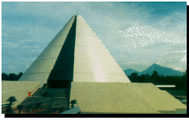
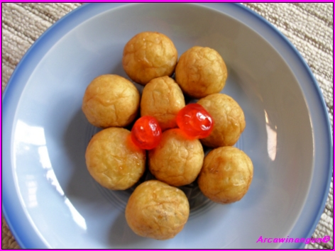
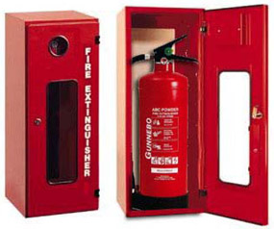
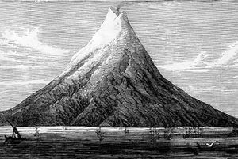
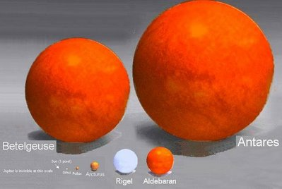
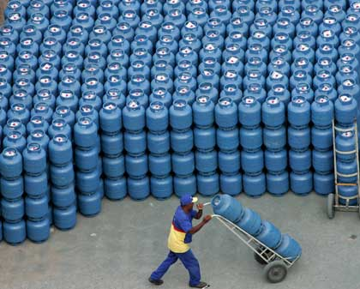
PENERAPAN BANGUN RUANG SISI LENGKUNG
KERUCUT
BOLA
TABUNG

Slide 20
Contoh Soal
Hasbullah ingin membuat wadah berbentuk tabung untuk menampung minyak tanah dengan jari-jari 14 cm dan tinggi 50 cm. Berapa wadah yang harus dibuat hasbullah untuk menampung 215600 cm³ minyak tanah ?
Jawab :
Volume Total = Banyak wadah x Volume tabung
215600 cm³ = Banyak wadah x πr²t
215600 cm³ = Banyak wadah x x 14 x 14 x 50
215600 cm³ = Banyak wadah x 30800 cm³
Banyak wadah = 215600 cm³ / 30800 cm³
Banyak wadah = 7
Jadi banyak wadah yang diperlukan adalah 7 buah

Slide 21
Terima Kasih SELAMAT BELAJAR
Semoga Bermanfaat ☺

